Slide 1
“俄乌局势”你怎么看？
材料一、..............，东欧内部的民族和文化冲突也在不断发生。例如属同一个民族，生活在第聂伯河两岸的乌克兰人，便在波兰和沙皇俄国.........的冲突之中各自站队，混战不断。
民族关系
材料二、联合国大会.........，认定克里米亚举行的脱离乌克兰加入俄罗斯的全民公投“破坏了国家的领土完整，违反国际法，是一次不合法的投票活动”。
国家统一
材料三、乌克兰现在和俄罗斯关系比较紧张，............并且乌克兰想要加入北约，这进一步挤压了俄罗斯的生存空间，................又加速了国家局势的紧张程度。
国际关系

Slide 2
新课标 | 1、了解从古至今中国对外交往的基本史实；（唯物史观、历史解释） 2、培养学生坚决维护祖国统一，民族团结的正确价值观，增强爱祖国、爱家乡的情感；（家国情怀）
中考指向 | 在近几年的四川成都中考试题中有涉及到关于国家统一、民族关系、国际关系等考点，比如：2021年四川成都12题和25（3）题、2019年四川成都12题、2018年四川成都25（3）题、2017年四川成都28（1）题

Slide 3

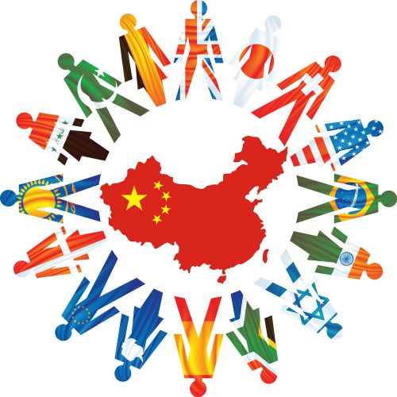

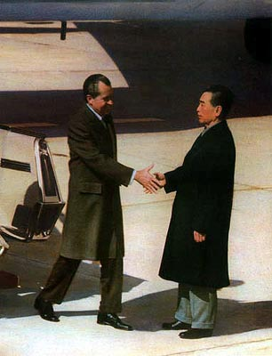
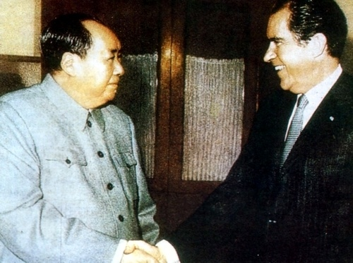
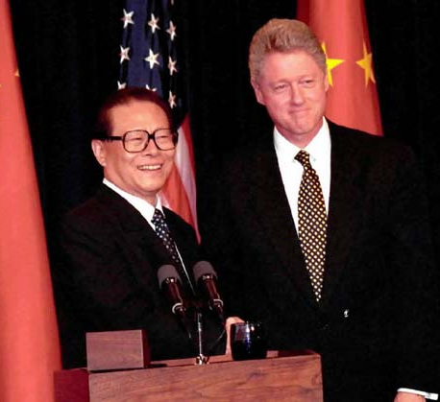
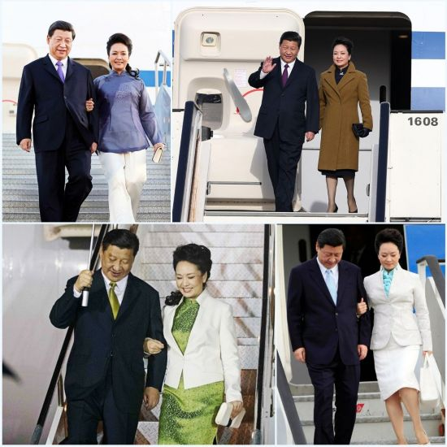
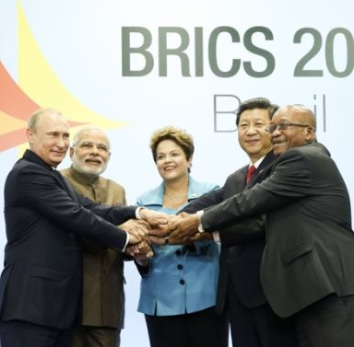
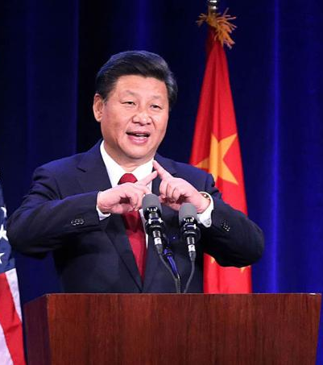

中国历史
中考二轮专题复习之
世界“变局”下的中国方案

Slide 4
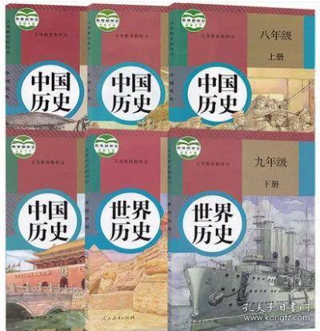
本课复习内容涉及教材：
1、新中国外交：八年级下册16、17课
2、国家统一：八年级下册13课
3、民族关系：七年级上册9、10课，七年级下册3、7、11、18课及八年级下册12课

Slide 5
中国方案为解决全球问题提供新途径
全球问题 | 中国方案 | 解决途径与意义
设置机构，
加强管理，民族区域自治
有效化解了民族冲突和地区发展不均衡的问题，为世界其他国家解决民族问题提供了有益的借鉴
民族关系
“一国
两制”
(P127)
含义：“一个国家，两种制度”
意义：有效化解了国家内部的制度冲突，为解决国际争端和历史遗留问题提供了新的思路，为世界和地区和平与发展作出了贡献
国家统一

Slide 6
全球问题 | 中国方案 | 解决途径与意义
坚持“互相尊重主权和领土完整，互不侵犯，互不干涉内政，平等互利，和平共处”的原则，有助于国际争端的和平协商处理，被越来越多的国家接受，成为处理国与国之间关系的基本准则
和平共处
五项原则(P132)
国际关系
在处理国际关系中主张寻找双方利益共同点，有效管控了分歧，促进了国与国之间友好关系的发展，有利于维护世界和平
“求同存异”方针(P132)

Slide 7
全球问题 | 中国方案 | 解决途径与意义
国际关系
“一带一路”
倡议
借用古代丝绸之路的历史符号，积极发展与沿线国家的经济合作伙伴关系等，有利于促进沿线国家和地区的经济发展，推动了经济全球化进程
强调要构建以合作共赢为核心的新型国际关系，打造人类命运共同体。追求本国利益时兼顾他国合理关切，在谋求本国发展中促进各国共同发展，有利于构建公正合理的国际新秩序，对当代国际关系的影响积极而深远
构建“人类命运共同体”理念

Slide 8
战争
秦汉：北击匈奴（西汉卫青、霍去病）
两宋：两宋与西夏、辽、金的和战
历代民族关系
和亲
西汉：昭君出塞
唐朝：文成公主入藏吐蕃与松赞干布通婚
和睦相处是主流
民族关系
册封
清朝：顺治帝册封达赖，康熙帝册封班禅
西汉：设西域都护府（新疆正式归属中央）
新疆
唐朝：设安西都护府
清朝：设伊犁将军
对边疆的管辖
西藏
元朝：设宣政院（西藏正式归属中央）
清朝：册封达赖和班禅、设驻藏大臣
台湾
元朝：设澎湖巡检司（正式归属中央）
清朝：设台湾府，隶属福建省
当今对少数民族的管辖：民族区域自治制度

Slide 9
英国割占香港
1997回归
祖国统一
国际地位提高
港澳台
问题
葡萄牙占
领澳门
1999回归
一国两制
解放战争造成台湾分离
频繁交往
政策：独立自主的和平外交
原则：和平共处五项原则
方针：求同存异
1971，恢复
联合国席位
新中国外交
1972年中日建交
1979年中美建交

Slide 10
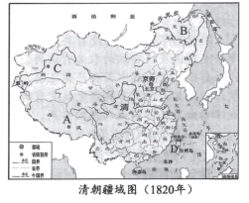
中考链接
（2021年成都）12. 秦代以来，政府为巩固和发展统一的多民族国家，在边疆设立了一系列机构。下图中字母所示辖区与清朝所设机构对应正确的是（ ）
驻藏大臣
台湾府
A. 安西都护府 B. 乌里雅苏台将军
C. 伊犁将军 D. 澎湖巡检司
（时空）
（范围）
（时空）

Slide 11
模拟练习
台湾自古以来就是中国领土的一部分。历史上，中央政府首次在台湾地区建立行政机构的标志是（ ）
A．秦朝设置南海郡
B．元朝设置澎湖巡检司 C．明朝设置奴儿干都司
D．清朝设置台湾府

Slide 12
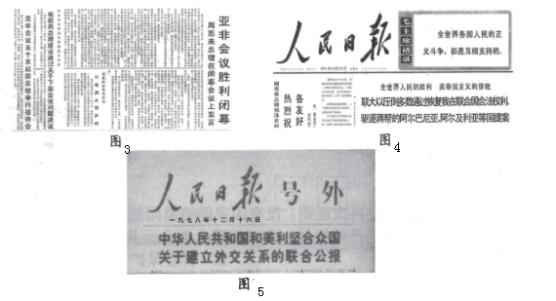
中考链接
（2021成都）25. 报刊作为一种近代以来新兴的传媒方式，记载了国家历史与社会变迁。阅读材料，回答问题。
【发展·崛起】 材料三
共同主题：新中国外交事业的发展（或“新中国的外交成就”）。
事件及意义：1955年，中国参加亚非会议（万隆会议），周恩来提出“求同存异”的方针，促进了会议的圆满成功；加强了中国同亚非各国的团结与合作。
1971年，中国恢复在联合国的合法席位是中国外交的重大胜利；有利于中国积极参与国际事务，在国际社会中发挥更重要的作用。
1978年底中美发表"建交公报"并于1979年正式建交，有利于中美两国政治、经济和文化交流的发展；提高了中国的国际地位，出现了许多国家与中国建交的高潮。
（3）图3、图4、图5为新中国成立之后《人民日报》刊登的部分重大事件。根据材料三并结合所学知识，概括其表达的共同主题。任选其中一个事件，谈谈该事件的重大意义。

Slide 13
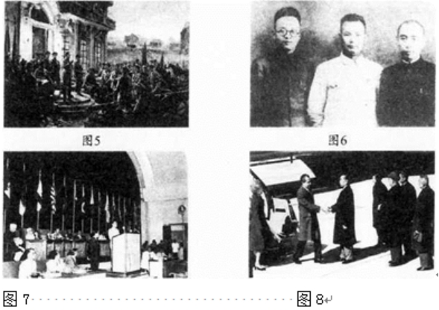
模拟练习
“周恩来同志是近代以来中华民族的一颗璀燦巨星，是中国共产党人的一面不朽旗帜。”观察图片，回答问题。
(3)会议名称：万隆会议（或亚非会议）
贡献：周恩来在会上提出了“求同存异”的倡议，并在和平共处五项原则基础上，提出了促进世界和平的十项原则，表现了亚非人民团结反帝、反殖民主义的精神（“万隆精神”)。
(3)图7中，国务院总理兼外交部长周恩来正在一次重要的国际会议上发表讲话。写出这次国际会议的名称，并指出中国为这次会议的成功作出的重要贡献。

Slide 14

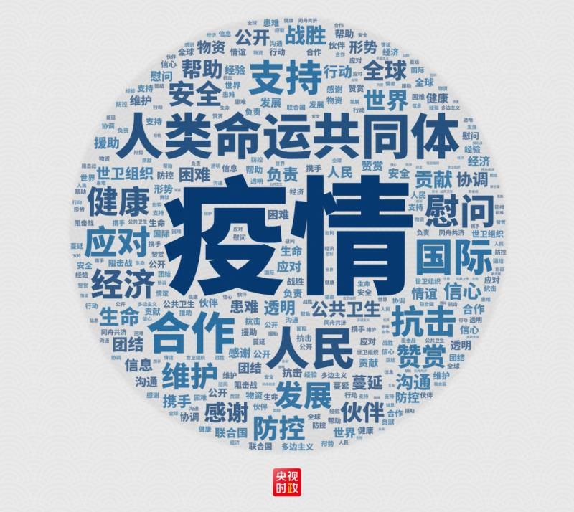
“世界好，中国才能好；中国好，世界才更好”
——习近平，2019年-第二届中国国际进口博览会
三、初心不改：中国外交，变与不变
习近平主席不止一次表示，经历共同抗击疫情的考验，中国和友好国家的感情会更深，关系会更牢固，合作会更活跃，未来会更美好。他鲜明提出，在经济全球化时代，这样的重大突发事件不会是最后一次，各种传统安全和非传统安全问题还会不断带来新的考验。国际社会必须树立人类命运共同体意识，守望相助，携手应对风险挑战，共建美好地球家园。

Slide 15
课后作业
中国智慧推动人类文明发展
中国智慧 | 推动人类文明发展
四大发明
文学、艺术
文字
诸子百家思想
科举制(P33)
丝绸、瓷器、茶叶
杂交水稻(P136)

Slide 16
中国力量重塑世界政治经济新秩序
中国力量 | 世界政治经济新秩序
中国人民抗日战争
参与创建联合国
中华人民共和国成立(P110)
抗美援朝战争(P111)
“两弹一星”(P136)
中国恢复在联合国合法席位(P133)
改革开放
中国加入世界贸易组织(P122)

Slide 17
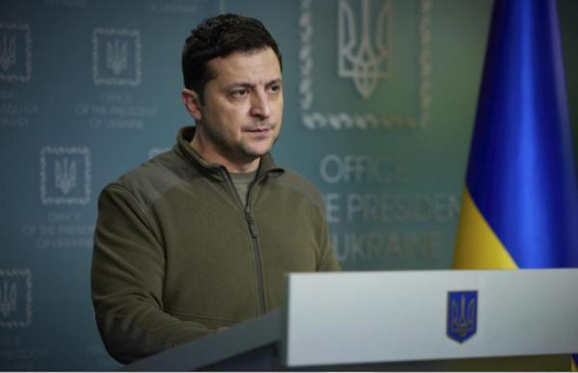
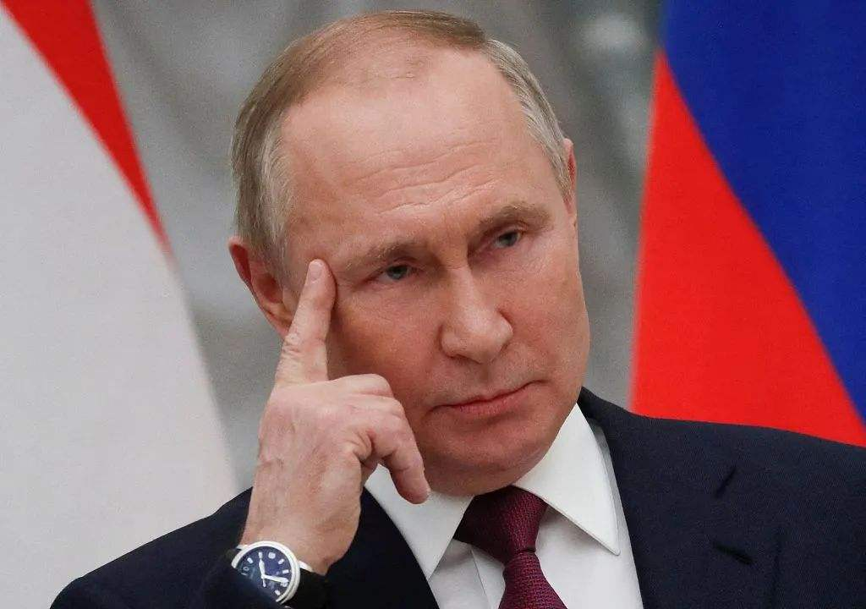
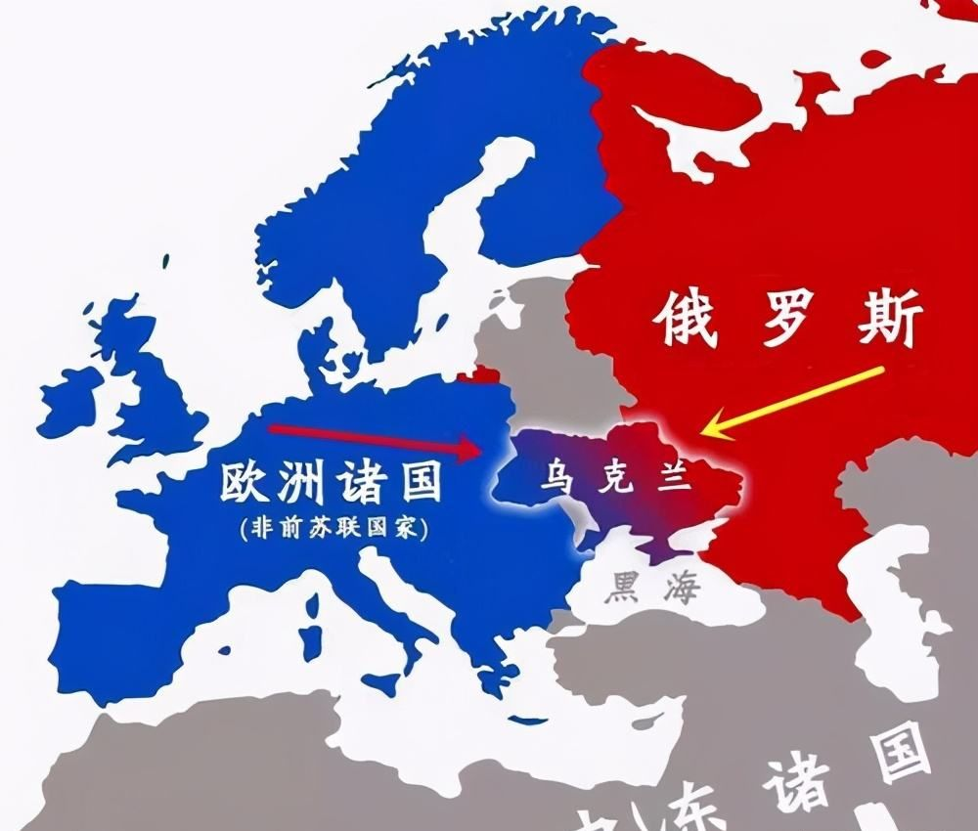
“俄乌局势”你怎么看？

